Slide 1
МІНІСТЕРСТВО ОСВІТИ І НАУКИ УКРАЇНИ
Харківський національний економічний університет
імені Семена Кузнеця
ФАКУЛЬТЕТ МІЖНАРОДНОЇ ЕКОНОМІКИ І ПІДПРИЄМНИЦТВА
Кафедра готельного і ресторанного бізнесу
Магістерська дипломна робота на тему:
«Впровадження системи НАССР у заклад ресторанного бізнесу та підвищення його конкурентоспроможності»
Виконавець : Симоненко Ярослав Юрійович
ОП «Готельно-ресторанний бізнес», ГРБ 8.06.241.010.22.1
Керівник : д.е.н., професор Давидова Оксана Юріївна

Slide 2
Мета дипломної роботи полягає у науково-теоретичному обґрунтуванні розробки та впровадження системи НАССР у підприємство ресторанного господарства «Pinocchio Osteria» концерну «Райський уголок».

Slide 3
Завдання дипломної роботи:
проаналізувати сучасний стан розвитку системи НАССР;
проаналізувати наукові підходи до забезпечення безпеки продукції ресторанного господарства;
дослідити проблеми, що виникають під час впровадження та застосування системи НАССР на підприємствах ресторанного господарства;
проаналізувати нормативну документацію, що регламентує систему НАССР;
ознайомитися із закордонним та вітчизняним досвідом впровадження системи НАССР;
надати характеристику ресторану «Pinocchio Osteria» концерну «Райський уголок»;
розробити методологічні аспекти впровадження системи безпеки у діяльність ресторану;
проаналізувати відповідність ресторану «Pinocchio Osteria» вимогам нормативних документів;
охарактеризувати бізнес-процеси з виробництва продукції та з обслуговування споживачів у ресторані «Pinocchio Osteria»;
охарактеризувати послуги, що надає ресторан «Pinocchio Osteria»;
проаналізувати відповідність обслуговуючого персоналу ресторану «Pinocchio Osteria» вимогам нормативної документації;
розробити стратегічні заходи щодо впровадження системи НАССР у ресторан;
змоделювати систему НАССР в ресторані «Pinocchio osteria»;
визначити переваги впровадження системи НАССР у ресторані «Pinocchio Osteria».

Slide 4
Наукова новизна. У досліджуваному ресторані «Pinocchio Osteria» розроблено систему безпеки НАССР, впровадження якої дозволить закладу ресторанного господарства підвищити рівень якості та безпеки виробництва продукції й надання послуг, та тим самим, забезпечити конкурентоспроможність на ринку.
Апробація роботи. За темою дипломної роботи опубліковано тези доповідей: Симоненко Я.Ю. Сучасні тенденції розвитку індустрії гостинності. Зб. тез доп. ІV Міжнар. наук.-практ. конф. Сучасні тенденції розвитку індустрії гостинності. 12 жовтня 2023 р. / ЛДУФК ім. І. Боберського. Львів, 2023. С. 52‑54.

Slide 5
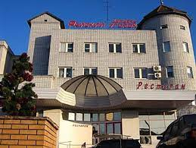
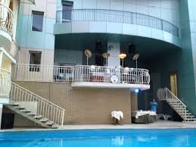
Концерн «Райський уголок»

Slide 6
Організаційна структура управління ресторану «Pinocchio Osteria»
Директор ресторану
Менеджери-адміністратори
Шеф-кухар
Фінансовий менеджер
Офіціанти
Прибиральниці
Кухарі
Кухонні робітники
Посудомийники
Менеджер з постачання
Бармени
Бухгалтер
Охоронці

Slide 7
Послуги ресторанного господарства
Харчування
з виготовлення кулінарної продукції та кондитерських виробів
з організації споживання та обслуговування
Послуги ресторанного господарства
з реалізації кулінарної продукції
з організації дозвілля
інформаційно-консультативна
інші

Slide 8
ВИРОБНИЧО-ТОРГОВЕЛЬНА СТРУКТУРА ЗАКЛАДУ РЕСТОРАННОГО ГОСПОДАРСТВА
ЗАВАНТАЖУВАЛЬНА
Комора
та мийна тари
Складські приміщення
Комора інвентарю
Охолоджувані камери
Неохолоджувані комори
Заготівельні цехи
Фруктів,
зелені та
напоїв
Молочно-жирових
продуктів та
гастрономії
М’ясо - рибна
Овочів
Сухих
продуктів
Вино -
горілчаних
виробів
Овочевий
М’ясо-рибний
Доготівельні цехи
Охолоджувана
камера харчових
відходів
Технічні
приміщення
Мийна
кухонного
посуду
Гарячий
Холодний
Адміністративно-побутові
приміщення
Торговельні приміщення
Мийна
столового посуду
Буфет
Хліборізка
Роздавальна
Сервізна
Приміщення для надання інформаційно-консультативних
послуг
Зал ресторану
Зал лобі-бару з барною стійкою
Вестибюль з гардеробом та туалетними кімнатами
Приміщення для
відпускання страв на дім

Slide 9
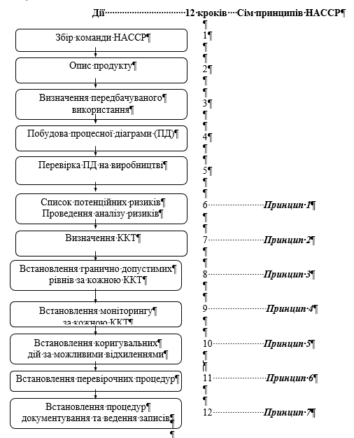
Послідовність операцій із застосування НАССР

Slide 10
1. Створення групи НАССР й визначення об'єму та цілей плану НАССР
Для якісного та безпечного обслуговування відвідувачів закладу ресторанного господарства необхідно створити багатопрофільну групу НАССР, яка складатиметься з людей різних спеціальностей, які покриють увесь об'єм плану НАССР:
директор ресторану – лідер групи НАССР;
завідувач виробництвом;
кухарі;
метрдотель ресторану;
офіціант;
інженер з техніки безпеки та охорони праці;
менеджер-супервайзер.
Перед початком роботи група має визначити об’єм операцій, що виконуються в процесі обслуговування в даному закладі та розробити мету проекту. Метою проекту є забезпечення безпеки та якості обслуговування відвідувачів ресторану.

Slide 11
2. Описання продукції (послуг)
Процес надання послуг, що розглядаються, складається з етапів, які виконуються у певній послідовності:
Підготовка залу та особиста підготовка офіціантів до обслуговування відвідувачів у ресторані.
Зустріч та розміщення відвідувачів ресторану.
Прийом та оформлення замовлень.
Виконання замовлення:
подавання замовлених страв та напоїв;
отримання необхідного столового посуду та наборів у сервізній;
передавання замовлення та посуду на виробництво;
сервіровка столу відповідно замовленню;
отримання та подавання буфетної продукції, холодних страв та закусок, гарячих страв, солодких страв, гарячих напоїв;
прибирання та заміна використаного посуду;
розрахунок з відвідувачами ресторану по закінченні обслуговування.

Slide 12
3. Ідентифікація використання продукції за призначенням
Визначаються потенційні споживачі продукції та вказуються групи найбільш вразливих споживачів. Робиться опис використання продукції відповідно до призначення, з урахуванням особливостей його зберігання, а також приготування та споживання. Опис базується на очікуваному звичайному використанні продукції кінцевим споживачем. В особливих випадках оцінюються вразливі групи населення, наприклад, може розглядатися лікувальне харчування. Існує п’ять вразливих груп населення: люди літнього віку, немовляти, вагітні, хворі, люди зі слабкою імунною системою.

Slide 13
Підготовка торговельного залу та особиста підготовка офіціантів до обслуговування відвідувачів у ресторані
КТК 1
4. Проектування процесної діаграми
КТК 2
Зустріч та розміщення відвідувачів у залі ресторану
Прийом та оформлення замовлень
Виконання замовлення
Отримання необхідного столового посуду та наборів у сервізній
КТК 3
Передавання замовлення та посуду на виробництво
Сервіровка столу у відповідності із замовленням
Отримання та подавання замовлених страв та напоїв
КТК 4
Прибирання та заміна використаного посуду
Розрахунок з відвідувачами ресторану по закінченні обслуговування

Slide 14
5. Перевірка процесної діаграми на виробництві
Перевірку процесної діаграми проводиться у залі закладу ресторанного господарства. Група НАССР затверджує відповідність технологічних процесів процесної діаграми, на протязі усіх етапів та часу діяльності та за необхідності вносить зміни. Перевірка процесів на виробництві є обов’язковою вимогою.

Slide 15
6. Проведення аналізу ризиків згідно процесній діаграмі
Під час проведення аналізу ризиків, враховано такі фактори:
ймовірність появи ризиків й величина їх впливу на здоров’я;
якісні й (або) кількісні оцінки присутніх ризиків;
виживання або розмноження мікроорганізмів, що присутні;
виникнення або стійкість токсинів, хімічних або фізичних речовин;
умови, які призводять до усього вищезазначеного
Аналіз ризиків складається з трьох частин:
Ідентифікація ризиків.
Визначення значимості ризиків.
Визначення попереджувальних заходів.

Slide 16
7. Визначення ККТ - Критичних контрольних точок
це етап (операція) технологічного процесу, на якому можливе проведення контролю і який має суттєве значення для запобігання або усунення ризику, що загрожує безпеці продукції чи послуги, або для його зменшення до прийнятного рівня
Якщо під час визначення різниці між ККТ й КТ виникають труднощі, то необхідно задати просте питання: «Якщо не провести контроль, чи буде це означати, що з’явиться ризик для здоров’я споживача?»
Так
Ні
ККТ
КТ

Slide 17
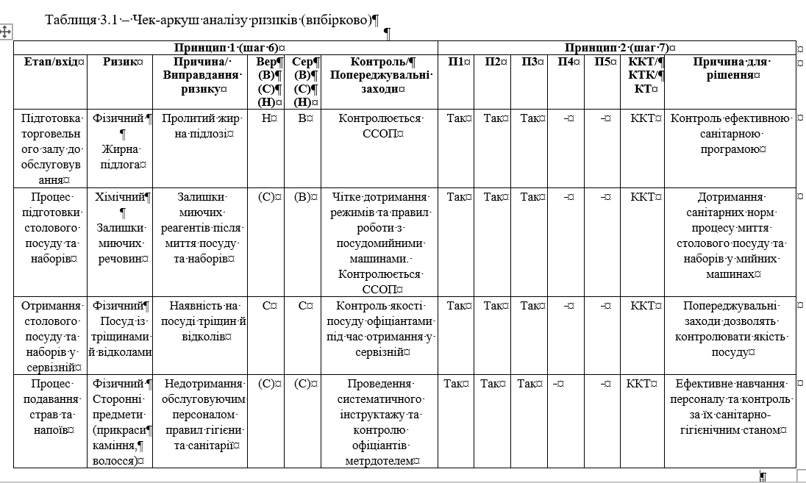

Slide 18
8. Встановлення гранично допустимих рівнів за кожною ККТ
Для вибраних характеристик, що підлягають моніторингу, у кожній ККТ мають бути встановлені гранично допустимі рівні, а також робочі межі, які встановлюють різницю між безпечною та небезпечною продукцією, що випускається. Установлені гранично допустимі рівні мають застосовуватись для усіх ККТ; бути обґрунтовані; перевірені, підтверджені; вимірювальні.
Продукція, безперечно, буде безпечною, якщо усі ККТ ефективно управляються у межах конкретних гранично допустимих рівнів, встановлених для них. У разі виходу процесу за гранично допустимі рівні, для забезпечення безпеки продукції необхідно застосовувати коригувальні дії.

Slide 19
9. Встановлення моніторингу за кожною ККТ
Втрату контролю в ККТ має виявити процедура моніторингу. Він має бути безперервним, або його періодичність мусить бути достатньою для гарантування виявлення можливих відхилень від гранично допустимих рівнів та робочих меж та, таким чином, збереження контролю в ККТ. Система моніторингу з необхідними інструкціями включає: метод та періодичність моніторингу; персонал, відповідальний за моніторинг; персонал, відповідальний за оцінювання результатів моніторингу; документування результатів моніторингу. Моніторинг проводиться для того, щоб знати, коли ККТ вийшла з-під контролю, підвищуючи ризик випуску небезпечної продукції; виявляти проблеми до їхнього виникнення; уточнювати причини появи проблем; сприяти перевірці плану НАССР.

Slide 20
10. Встановлення коригувальних дій за можливими відхиленнями
Необхідно провести два етапи (частини) коригувальної дії:
Негайні дії:
налагодження процесу для повернення контролю;
розпорядження щодо зіпсованої продукції.
Попереджувальні дії:
інформування відповідального за проведення корегувальної дії;
реєстрація корегувальних дій.

Slide 21
11. Встановлення перевірочних процедур
Перевірка НАССР складається з таких дій:
валідація НАССР з метою переконання, що усі елементи НАССР-плану виконуються;
аналіз результатів моніторингу;
випробування продукції;
проведення аудитів.

Slide 22
12. Встановлення процедур документування та ведення записів
НАССР потребує створення процедури ефективного ведення записів (протоколів), які протоколюють систему НАССР. Процедури НАССР мають бути задокументовані.

Slide 23
ПЕРЕВАГИ впровадження системи НАССР у ресторан «Pinocchio osteria»
виробництво безпечної продукції знижує діловий ризик і підвищує задоволення потреб споживачів, зростає репутація і захист торгівельної марки;
персонал має чітке уявлення про безпеку харчових продуктів;
демонструється серйозне ставлення підприємства до харчової безпеки;
краща організація персоналу і використання робочого часу;
зниження імовірності отримання скарг від споживачів і їх довіра.

Slide 24
Доповідь закінчено!
Дякую за увагу!

